Slide 1
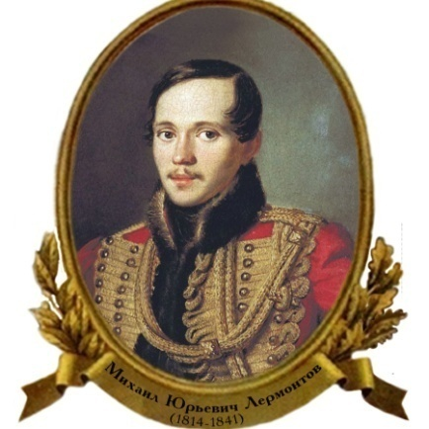
Литература
8
класс
Михаил Юрьевич Лермонтов
(1814-1841)
Фазылова Ирода Саттаровна

Slide 2
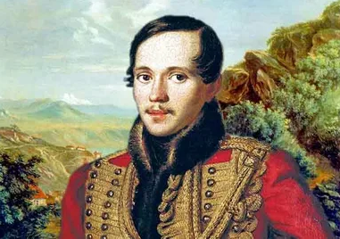
Лермонтов — один из величайших мастеров русского художественного слова.
1814-1841 гг.

Slide 3
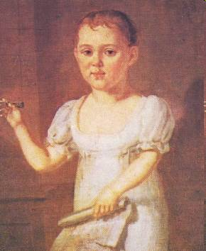
РОЖДЕНИЕ ПОЭТА
М.Ю.Лермонтов родился 3 октября 1814 г. в Москве.
Это самый ранний портрет Миши. На нем ему около 3-х лет.

Slide 4
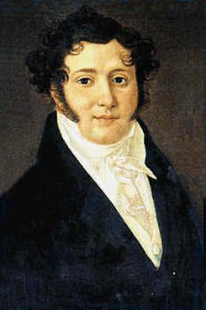
ОТЕЦ
Отец - капитан в отставке Юрий Петрович Лермонтов (1787-1831)

Slide 5
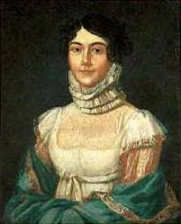
МАТЬ
1
Мать Лермонтова, Мария Михайловна, натура романтическая и болезненная, училась в институте благородных девиц. Мать Марии была против брака дочери с 27-летним отставным капитаном из «захудалого» дворянского рода. Когда сыну исполнилось 3 года, она умерла.

Slide 6
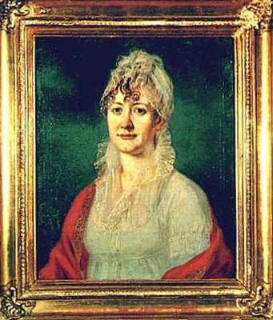
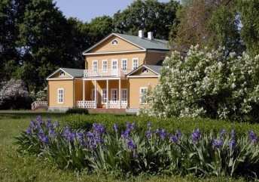
Детство Лермонтов проводит в усадьбе своей бабушки Е.А.Арсеньевой в с.Тарханы Пензенской губернии. Мальчик получает домашнее образование, с детства свободно владеет французским и немецким языками.
ДЕТСТВО ЛЕРМОНТОВА

Slide 7
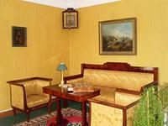
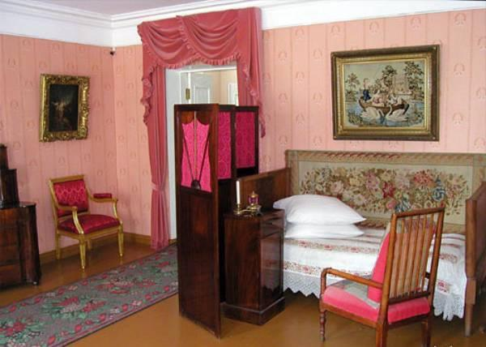
В Тарханах Михаил жил как богатый барчук, у него было несколько комнат, бабушка делала все, чтобы он мог учиться, развиваться физически. Уже в Тарханах определился интерес Лермонтова к творчеству А.С. Пушкина, Байрона.

Slide 8
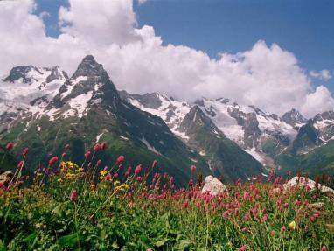
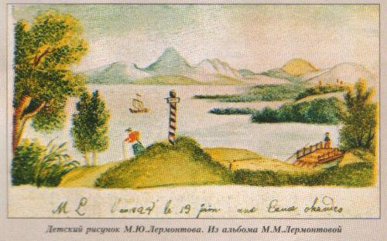
Бабушка постоянно возила внука на лечение в Пятигорск. Кавказская природа поразила мальчика. Он увидел снежные вершины гор, бьющие на Машуке серные источники, степь на десятки верст, бурные и быстрые реки.

Slide 9
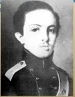
ПЕРЕЕЗД В МОСКВУ
В 1827 г. Лермонтов переезжает с бабушкой в Москву.
1 сентября 1827 года тринадцатилетний Лермонтов был зачислен в четвертый класс Московского благородного пансиона.
Этой же осенью он увлеченно
сочиняет стихи. Он создает более
50 стихотворений, занимается
переводами.

Slide 10
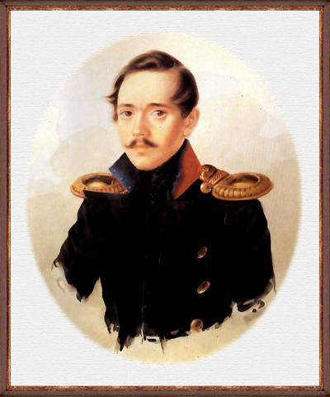
УЧЕБА В УНИВЕРСИТЕТЕ
В 1830 г. Лермонтов поступает в Московский университет. К этому времени относится
начало литературной деятельности: он пишет лирические
стихи.

Slide 11
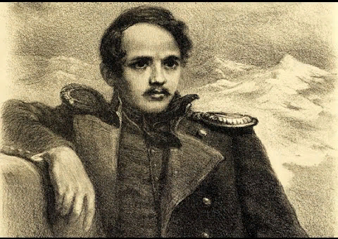
В 1832 Лермонтов оставляет Московский университет и переезжает в Петербург,
надеясь продолжить
образование в Петербургском университете; однако ему отказали зачесть прослушанные в Москве курсы.

Slide 12
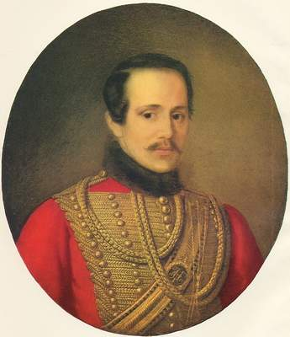
Чтобы не начинать обучение заново, Лермонтов принимает совет родных избрать военное поприще; в ноябре 1832
сдает экзамены в Школу гвардейских подпрапорщиков и кавалерийских
юнкеров и проводит два года
в военно-учебном заведении, где
строевая служба, дежурства, парады почти не оставляли времени для творческой деятельности.

Slide 13
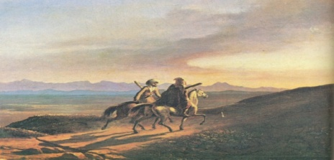
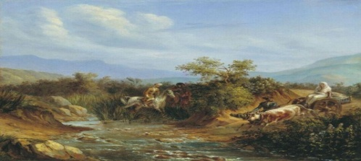
ПОЭМА "ХАДЖИ АБРЕК"
В 1835, когда Лермонтов был выпущен корнетом
в лейб-гвардии Гусарский полк (сентябрь 1834), поэт снова начинает писать; в этом же году выходит поэма "Хаджи Абрек" - первое выступление Лермонтов в печати (по преданию, рукопись была отнесена в журнал без ведома автора).

Slide 14
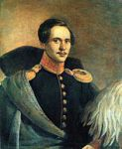
До 1835 года Лермонтов известен как поэт лишь
в офицерских и светских кругах.
В 1835 г. появились в печати первые стихи Лермонтова.

Slide 15
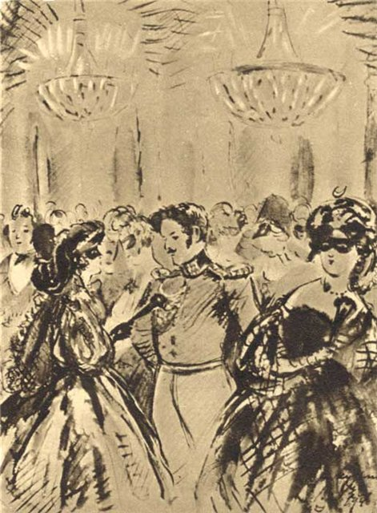
Лермонтов отдает в цензуру первую редакцию драмы "Маскарад", работает над поэмами "Сашка", "Боярин Орша", начинает роман "Княгиня Лиговская".

Slide 16
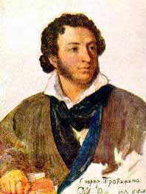
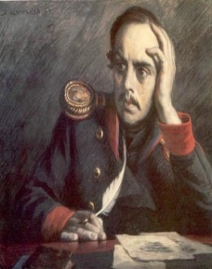
«СМЕРТЬ ПОЭТА»
В 1837 г. Лермонтов узнает о гибели А.С.Пушкина и пишет стихотворение "Смерть поэта". Стихотворение воспринимается
как "воззвание к революции"; начинается дело и, уже через несколько дней (25 февраля), по Высочайшему повелению, Лермонтова переводят на Кавказ.

Slide 17
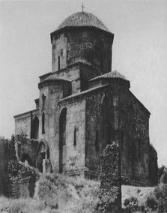
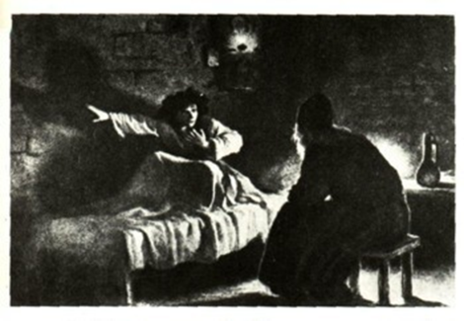
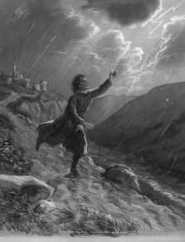
В 1839 году Лермонтов приступает к работе над своей бессмертной поэмой «Мцыри», замысел создания которой складывался ещё 9 лет назад в пансионе Московского университета.

Slide 18
В 1840 г. военный суд за дуэль приговаривает Лермонтова
к вторичной ссылке на Кавказ. Он уезжает, где принимает участие в военных действиях и обращает
на себя внимание начальника
отряда "расторопностью, верностью взгляда и пылким мужеством", за которое его представляют к награде.

Slide 19
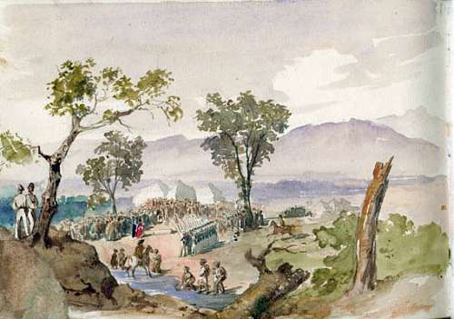
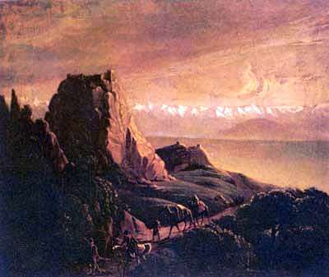
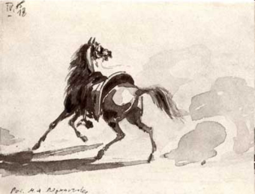
Во время ссылки и позднее особенно раскрылось художественное дарование Лермонтова, с детства увлекавшегося живописью.

Slide 20
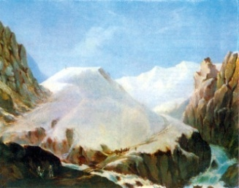
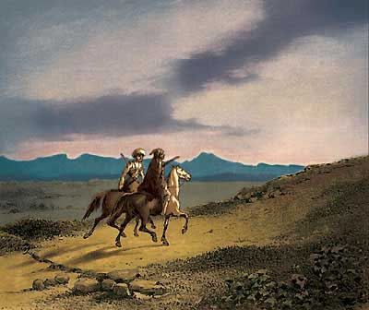
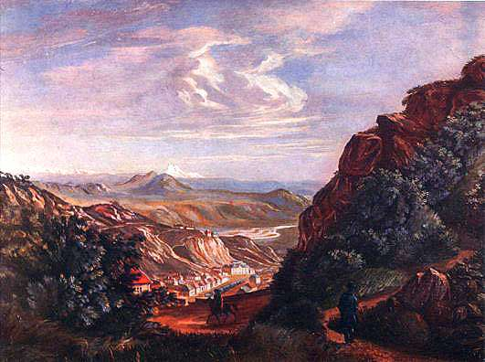
Ему принадлежат акварели, картины
маслом, рисунки - пейзажи, жанровые
сцены, портреты и карикатуры; лучшие из них связаны с кавказской темой.

Slide 21
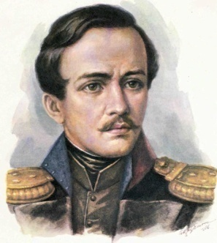
В начале февраля 1841,
получив двухмесячный отпуск,
Лермонтов приезжает в Петербург.
Его представляют к награде
за храбрость, но Николай I
отклоняет представление. Поэт проводит в столице 3 месяца окруженный вниманием, полный творческих планов.

Slide 22
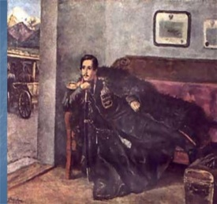
14 апреля 1841, не получив
отсрочки, Лермонтов возвращается
на Кавказ. В мае он прибывает
в Пятигорск и получает разрешение задержаться для лечения на
минеральных водах. Здесь он пишет целый ряд стихотворений: "Сон", "Утес", "Тамара", "Свиданье", "Листок", "Выхожу один я на дорогу...", "Морская царевна", "Пророк".

Slide 23
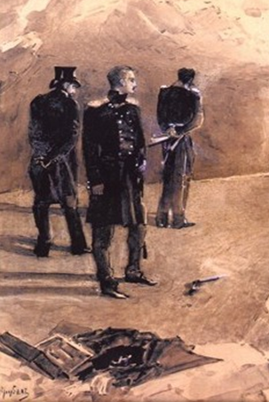
В Пятигорске Лермонтов находит общество прежних знакомых, и в том числе своего товарища по Школе юнкеров Мартынова. На одном из вечеров в пятигорском семействе Верзилиных шутки Лермонтов задели Мартынова. Ссора повлекла за собой вызов; не придавая значения размолвке, Лермонтов принял его.

Slide 24
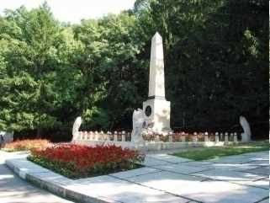
15 июля 1841 г. состоялась дуэль между Лермонтовым и Мартыновым, закончившаяся трагической гибелью поэта. 17 июля Лермонтова похоронили на городском кладбище.

Slide 25
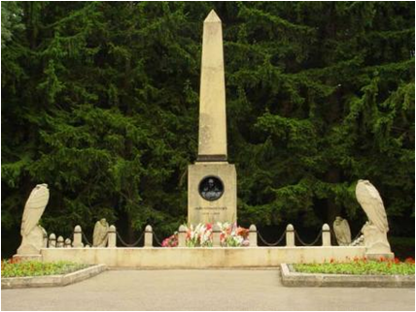
В 1842 г. прах Лермонтова был перевезен в Тарханы и похоронен в семейном склепе Арсеньевых.

Slide 26
Лермонтов прожил такую
короткую жизнь, что нельзя
не поразиться тем фактам,
что он успел создать
огромный литературный
мир и сделаться величайшим русским поэтом, равным Пушкину .

Slide 27
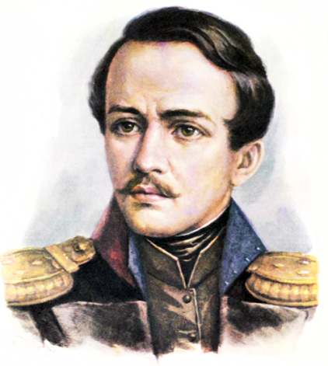
САМОСТОЯТЕЛЬНАЯ РАБОТА
Составить хронологическую таблицу жизни и творчества М.Ю.Лермонтова

